Slide 1
Entendiendo la Ley de
Licencia por Enfermedad Con Pago de New Jersey

Slide 2
Descargo de responsabilidad
Esta presentación proporciona información general, no una opinión legal.​
The New Jersey Register and the NJ Administrative Code siguen siendo las fuentes oficiales de información reglamentaria publicada por el NJDOL.

Slide 3
Presentación en PowerPoint
Introducción
¿Cuál es la ley?
¿Quién está cubierto?
¿Qué es la Notificación de los Derechos del Empleado?
¿Cómo se adquiere la licencia por enfermedad?
¿Cuándo puedo usar la licencia por enfermedad adquirida?
¿Cómo recibo mi pago por los días de licencia por enfermedad?
¿Cuáles son algunas de las normas para los empleadores?
Conclusión

Slide 4
Introducción
Aplica para casi TODOS los trabajadores en NJ
Tiempo para cuidar de sí mismo y de la familia
Los empleadores deben garantizar que las políticas existentes cumplan con la ley
Licencia por enfermedad devengada = Licencia por enfermedad con pago = Tiempo por enfermedad con pago = Día por enfermedad con pago

Slide 5
Introducción
El Departamento del Trabajo y Desarrollo de la Fuerza Laboral de NJ supervisa la implementación y exige su cumplimiento
La Notificación de los Derechos del Empleado, está requerido en 11 idiomas, una página de resumen, preguntas frecuentes, y otros recursos de utilidad están en la página web: mysickdays.nj.gov

Slide 6
¿Cuál es la ley?
Los empleadores deben proporcionar a los empleados hasta 40 horas de tiempo por enfermedad con pago por año para cuidar de sí mismo y/o de su familia.
Los empleadores pueden proporcionar 40 horas por adelantado o los empleados devengan 1 hora por cada 30 horas trabajadas.

Slide 7
¿Quién está cubierto?
Aplica para casi TODOS los empleados, a tiempo completo, a tiempo parcial y temporales
No importa cómo se le pague: en efectivo, pago por pieza o como salario.

Slide 8
¿Quién está cubierto?
Por día
Por temporada
Sin fines de lucro
Trabajadoras domésticas
Ama de llaves-auxiliar de atención domiciliaria
Supervisores y gerentes
Sin considerar el estatus de ciudadanía
Empleados que trabajan en NJ pero el empleador está fuera del estado

Slide 9
¿Quién está cubierto?
TODOS los empleadores, sin considerar el número de empleados
Sin fines de lucro
Organizaciones con base en la fé
Restaurantes
Granjas
Centros de cuidado infantil
Casi todos los empleadores

Slide 10
¿Quién No está cubierto?
Las siguientes personas no reciben licencia por enfermedad de conformidad con esta ley:
Trabajadores de la construcción sindicalizados amparados por un acuerdo colectivo
La mayoría de los trabajadores en el cuidado médica que trabajan por día
Los empleados públicos que reciben licencia por enfermedad con pago completo de conformidad con una ley, norma o regulación estatal
Contratistas independientes (1099)

Slide 11
Acuerdo de negociación colectiva
Para los empleados amparados por un acuerdo de negociación colectiva (CBA) existente, vigente al 29 de octubre de 2018, ninguna disposición de la ley será aplicable hasta la expiración del CBA.
Los empleados que no son parte de la unidad del sindicato o que no están protegidos por la negociación o contrato, sí están cubiertos

Slide 12
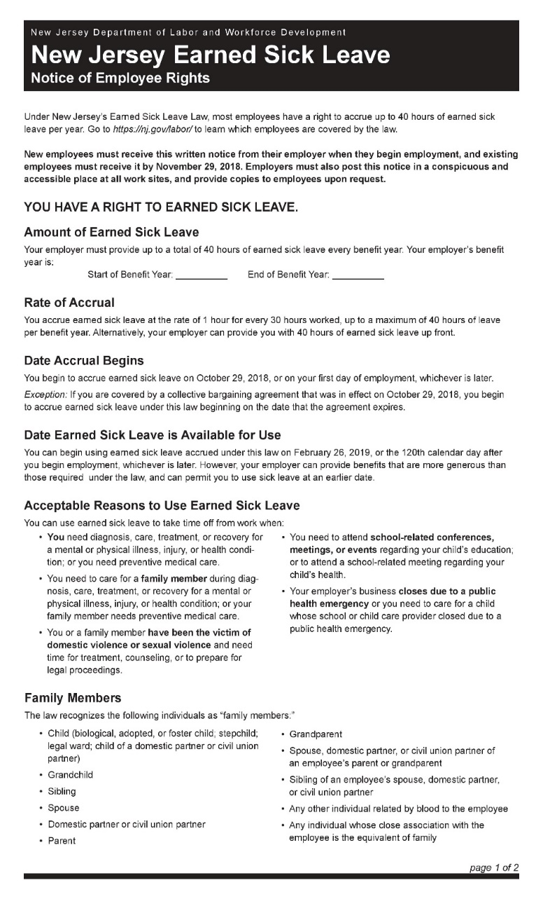
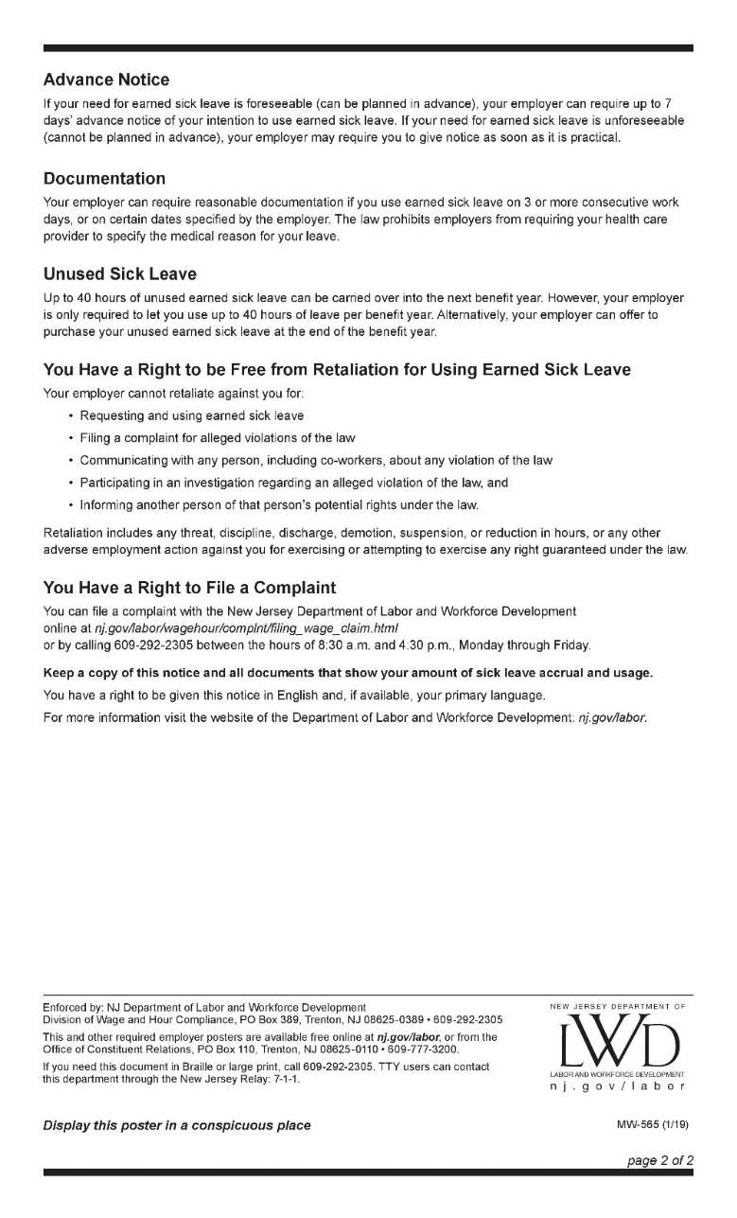
Se requiere publicar una Notificación de los Derechos del Empleado en el sitio de trabajo.
Notificación de los Derechos del Empleado

Slide 13
¿Cómo se acumula la licencia por enfermedad?
Se devenga 1 hora por cada 30 horas trabajadas -o- el empleador tiene la opción de proporcionar una cantidad global/por adelantado
El empleador puede limitar el uso a 40 horas por año de beneficio.

Slide 14
¿Cuándo puedo usar el tiempo por enfermedad adquirido?
Para cuidar de usted mismo y de su familia
Cuidar de su salud física o mental, o lesión, o su bienestar
Para recibir la vacuna del COVID-19 y / o recuperarse de los efectos secundarios
Violencia doméstica o sexual
Reuniones en la escuela de su hijo/a (os/as)
Emergencias de salud pública que cierran el trabajo, o la escuela o el lugar de cuidado de su hijo

Slide 15
¿Cuál es la definición de “familia”?
Hijo (biológico, adoptado, o en cuidado de acogida; hijastro; guardan legal; hijo de la pareja doméstica o pareja en unión civil)
Nieto
Hermano
Cónyuge
Pareja doméstica o pareja en unión civil
Padre
Abuelo
Cónyuge, pareja doméstica, o pareja en unión civil del padre o abuelo del empleado
Hermano del cónyuge, pareja doméstica, o pareja en unión civil del empleado
Cualquier persona relacionada por consanguinidad con el empleado
Cualquier persona cuya asociación cercana es equivalente a la familia

Slide 16
Licencia por enfermedad planeada
Cuando el empleado planea usar la licencia por enfermedad (por ejemplo: una cita con el médico para el cuidado del bienestar)
El empleador puede requerir una notificación con 7 días de anticipación

Slide 17
Licencia por enfermedad no planeada
El empleado no puede anticipar razonablemente su necesidad de usar la licencia (por ejemplo: el hijo se despierta enfermo)
El empleador puede requerir que el empleado notifique al empleador tan pronto como sea posible

Slide 18
¿Cómo recibo mi pago por los días de licencia por enfermedad?
La misma tarifa que el empleado devenga normalmente (sin incluir horas extras)
Existen cálculos diferentes para los siguientes tipos de empleados:
Trabajadores que reciben propina
Múltiples tarifas de pago
Trabajo por pieza
Comisión
Su empleador debe pagarle en el mismo período de pago o en el siguiente, y el pago debe venir con su cheque de pago regular u otro método que pueda depositarse o cobrarse fácilmente.

Slide 19
Normas para los empleadores
Si un empleado necesita usar la licencia por enfermedad devengada, el empleador puede requerir documentación solamente cuando:
El empleado ha usado 3 o más días consecutivos
Es un periodo de alta demanda para el negocio, o hay un evento especial
El empleador no puede requerir documentación para 1 o 2 días de ausencia

Slide 20
Normas para los empleadores (continuación)
Un empleador no puede disciplinar a un empleado que usa la licencia por enfermedad adquirida por una razón permitida
Un empleador no tiene permitido requerir a un empleado que encuentre un reemplazo cuando usa la licencia por enfermedad devengada, ni que compense las horas
La ley prohíbe las represalias

Slide 21
¿Cómo pueden lucir las represalias?
Disciplina, despido, degradación/ cambiarlo de posición, suspensión, pérdida o reducción del pago, o cualquier otra acción adversa.
Los ejemplos incluyen:
Negarse a permitir que un trabajador tome una jornada de horas extras
Cambiar el horario de un empleado
Cambiar el tipo de trabajo de un empleado
Implementar un sistema de registro de horas

Slide 22
Presunción Refutable
La ley también incluye una disposición de presunción refutable. La presunción refutable es un principio legal que significa que algo se tiene por cierto a menos que alguien demuestre lo contrario.
Si usted
Presenta una queja
Coopera con una investigación
Informa a otros sobre una supuesta infracción, o
Informa a otros de sus derechos.
y luego, dentro de los 90 días, su empleador toma una acción adversa en su contra, la ley requiere que NJDOL suponga que ha habido represalias ilegales. Entonces, su empleador tendría que demostrar lo contrario.
En términos legales, una acción “adversa” generalmente significa que disuadiría a un trabajador razonable de ejercer sus derechos.

Slide 23
¿Qué sucede con la licencia por enfermedad no usada?
El tiempo de licencia no usado al final de un año de beneficio es trasladado o bien es recuperado por el empleador
Hasta 40 horas pueden trasladarse por año de beneficio
Los empleados tienen permitido tener más de 40 horas de ESL en su banco de licencia
No obstante, el empleador tiene permitido limitar a 40 horas el uso o traslado por año

Slide 24
¿Están siendo violados sus derechos?
Visite mysickdays.nj.gov
Notificación de los Derechos del Empleado en 11 idiomas
Resumen en una página
PREGUNTAS FRECUENTES
Recursos de utilidad
Descargue en línea el formulario para llenar quejas

Slide 25
Presentar una queja de salario y horas
Presentar una denuncia de forma gratuita:
En línea: myworkrights.nj.gov
Correo o Fax:
New Jersey Department of Labor and Workforce Development Division of Wage and Hour Compliance, P.O. Box 389 Trenton, NJ 08625-0389 Fax: (609) 695-1174
Imprima un formulario en papel en: nj.gov/labor/file

Slide 26
Consejos para presentar una queja
Una persona de confianza puede presentar la solicitud en su nombre o ayudarlo a presentarla. Los grupos de empleados deben presentar quejas por separado.
Proporcione la dirección actual, la información de contacto, la descripción del reclamo y cualquier documentación de respaldo (por ejemplo, registros de tiempo, cheques, talones de pago).
Responda con precisión y envíe copias, no originales, de todos los documentos relevantes.
Es posible que se le solicite que proporcione detalles adicionales (es decir, información del empleador, horas trabajadas).
Trabajadores agrícolas, envíe un correo electrónico a farms@dol.nj.gov para informarnos que presentó una solicitud o para obtener ayuda.
Si tiene preguntas sobre NJDOL, llame al (609) 292-2305 o envíe un correo electrónico a wage.hour@dol.nj.gov
NJDOL hará todo lo posible para brindar asistencia en su idioma.

Slide 27
Confidencialidad y presentación anónima
Si presentó una queja o es un testigo que brindó una declaración, protegeremos su nombre e información de identificación en la medida máxima permitida por la ley.
Para presentar de forma anónima, presentar por correo o fax. Escriba “ANÓNIMO” en la sección del nombre del formulario de queja y deje la dirección en blanco. No recibirá información sobre su queja ni podrá consultar su estado.

Slide 28
Protección contra represalias
Los empleadores no pueden tomar represalias contra usted por presentar una queja, es ilegal. Los empleadores que infrinjan la ley pueden enfrentarse a multas y sanciones. Obtenga más información en myworkrights.nj.gov.
Los empleados de NJDOL no hacen preguntas sobre inmigración o ciudadanía y atienden a todos los trabajadores independientemente de su estado legal. NJDOL no compartirá ninguna información de una investigación con ninguna agencia federal de inmigración, a menos que esté legalmente obligado a hacerlo.

Slide 29
Derechos y Beneficios Laborales en NJ
Visión General
myworkrights.nj.gov
Información para trabajadores que reciben propinas, trabajadores agrícolas, trabajadores domésticos
Clasificación errónea
Lugares de trabajo seguros y saludables
Licencia Familiar y Médica Pagada en NJ: myleavebenefits.nj.gov
Lesiones Relacionadas con el Trabajo: nj.gov/labor/workerscompensation
La ley de NJ Prohíbe la Discriminación en el Trabajo
njcivilrights.gov

Slide 30
Usted Tiene Derecho A Que Le Paguen
Se le debe el monto total de los salarios adeudados, por todas las horas trabajadas, y no menos del salario mínimo estatal aplicable.
Horas extraordinarias: A la mayoría de los trabajadores se les debe 1,5 veces el salario por hora normal por las horas trabajadas que superen las 40 horas semanales
Construcción pública (por ejemplo, escuelas, edificios, carreteras): El contratista debe registrarse con el Estado y pagar el salario vigente.
Clasificado erróneamente como contratista independiente (1099) o pagado en efectivo sin registro en los libros: No tiene la culpa, pero podría verse privado de derechos laborales y otras prestaciones. Los empleados erróneamente clasificados pueden tener derecho a una indemnización económica como parte de las sanciones al empresario.
Obtenga más información en myworkrights.nj.gov

Slide 31
Mas Derechos y Beneficios Laborales en NJ
Licencia Familiar y Médica Pagada en NJ
Beneficios en efectivo para cuidar de usted o de sus seres queridos
El trabajo puede estar protegido por la ley federal/estatal
Requiere un número SSN válido
myleavebenefits.nj.gov
Lesiones Relacionadas con el Trabajo
Usted puede tener derecho a una Compensación
para Trabajadores
nj.gov/labor/workerscompensation

Slide 32
Mas Derechos y Beneficios Laborales en NJ
Lugares de Trabajo Seguros y Saludables
Los empleadores deben seguir las normas estatales y federales de OSHA
nj.gov/labor/safetyandhealth
La ley de NJ Prohíbe la Discriminación en el Trabajo
njcivilrights.gov

Slide 33
DISCUTAMOS EL ASUNTO
¿Cuáles son sus preguntas?

